Slide 1
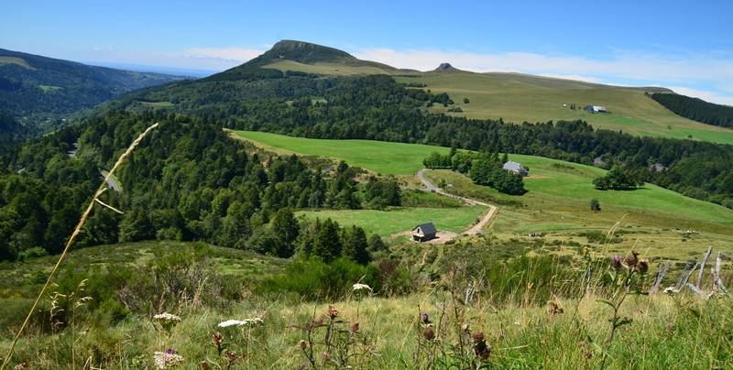
Au cœur des volcans
d’Auvergne N°3

Slide 2
Au cœur du Massif Central, en Auvergne, le Massif du Sancy est une pépite volcanique qui offre une diversité de paysages et d’activités étonnante. Plus haut volcan de l’Hexagone, le Puy de Sancy nargue le Puy-de-Dôme avec ses 1886 mètres !

Slide 3
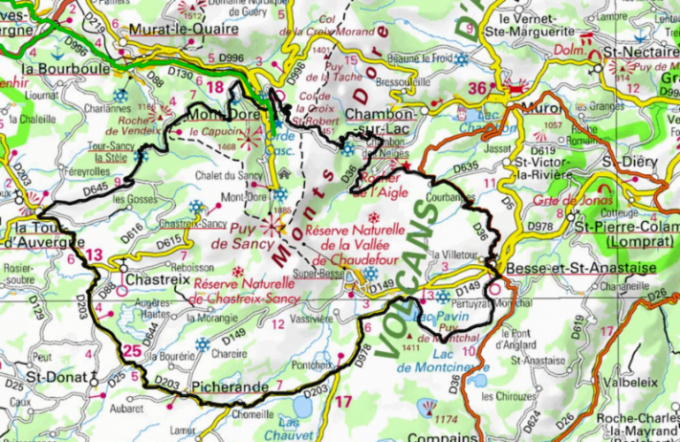

Slide 4
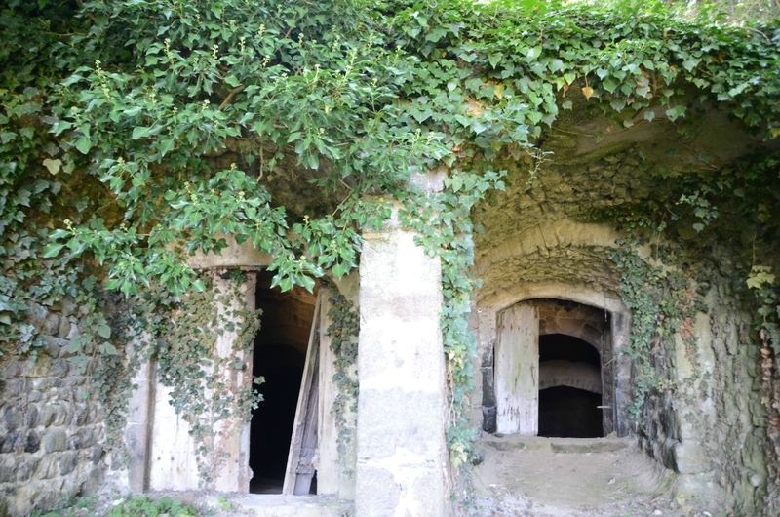
- Caves Saint julien :

Slide 5
Ayant vu un reportage à la télévision des caves Saint Julien, je voulais absolument voir de mes propres yeux, ce site incroyable : 140 caves, construites entre 1850 et 1900, toutes orientées au nord et creusées à flanc de coteau : incroyable !!!

Slide 6
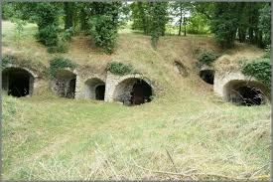

Slide 7
Difficile à trouver, nous les avons découvertes un peu par hasard, après avoir pris des renseignements auprès des villageois, forts sympathiques, du reste. Un des leurs nous autorisera même à dormir avec notre camping car, près de sa cave, troglodytique, privée

Slide 8
Ces caves, creusées dans le tuf, si facile à travailler, servaient à stocker le vin, produit à cette époque en abondance dans le Puy-de-Dôme.

Slide 9
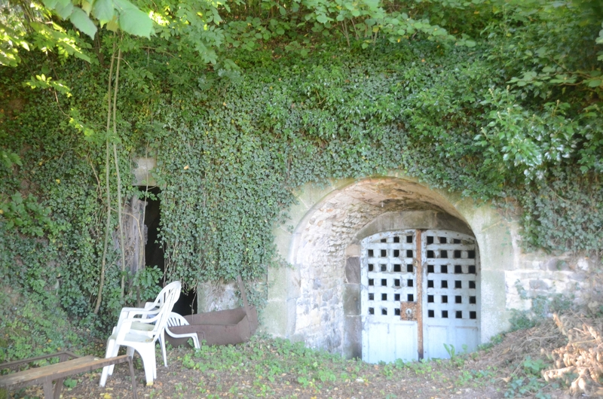

Slide 10
Cette prospérité s’arrêta brusquement, après que la vigne ait été touchée par le phylloxéra. Beaucoup sont restés à l’abandon. Certaines ont été reconverties en caves d’affinage pour le fromage auvergnat (comme le St Nectaire).

Slide 11
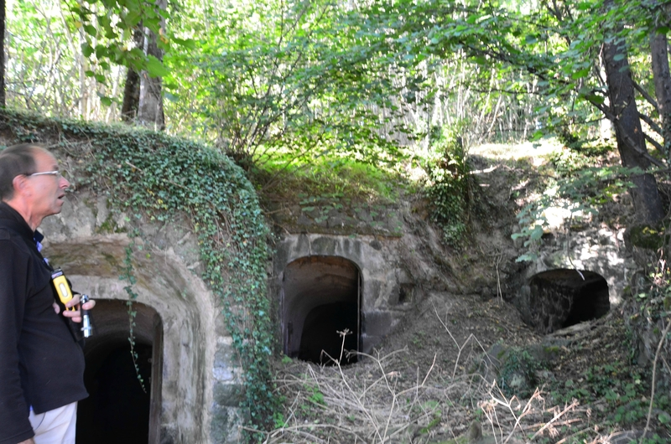

Slide 12
Aujourd’hui, les portes des caves, délaissées, sont grandes ouvertes et nous offrent une véritable flânerie insolite !

Slide 13
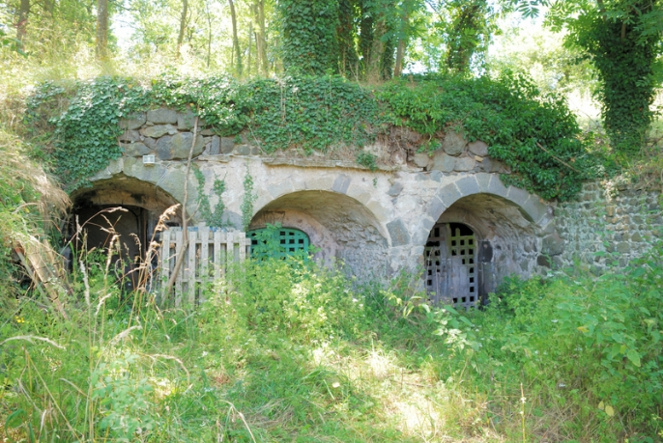

Slide 14
- Saint Floret :
Nous sommes arrivés à Saint Floret, en passant par les routes de la campagne clermontoise, et en admirant, au passage, les beaux paysages de l’Auvergne. A 35Km de Clermont, il se situe dans la vallée de la Couze Pavin. Nous nous sommes garés, dans le centre ville, prêts pour entamer la découverte du village, et nous diriger vers le château.

Slide 15
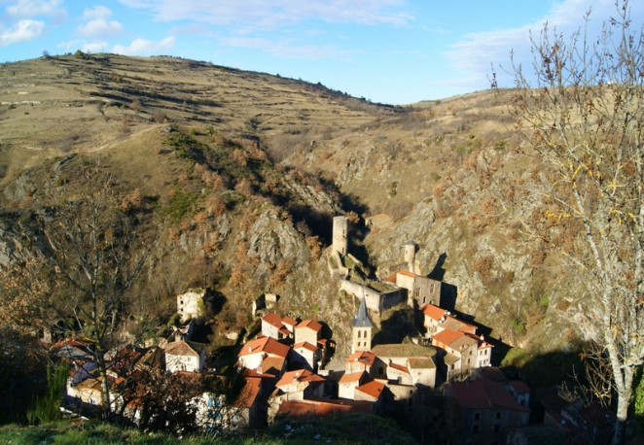

Slide 16
Blotti contre la roche, le village de Saint-Floret est protégé par le donjon d’un château féodal du XIIIe et XIVe s.

Slide 17
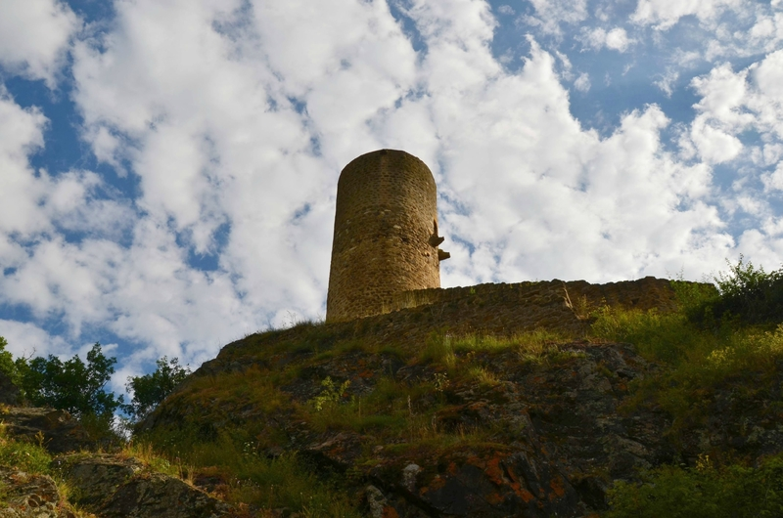

Slide 18
A ses pieds, des maisons de vignerons sont desservies par des ruelles médiévales... Quelques clichés, pris à la volée, dans ce village classé parmi les plus beaux villages de France, que j'ai eu beaucoup de plaisir à découvrir !

Slide 19
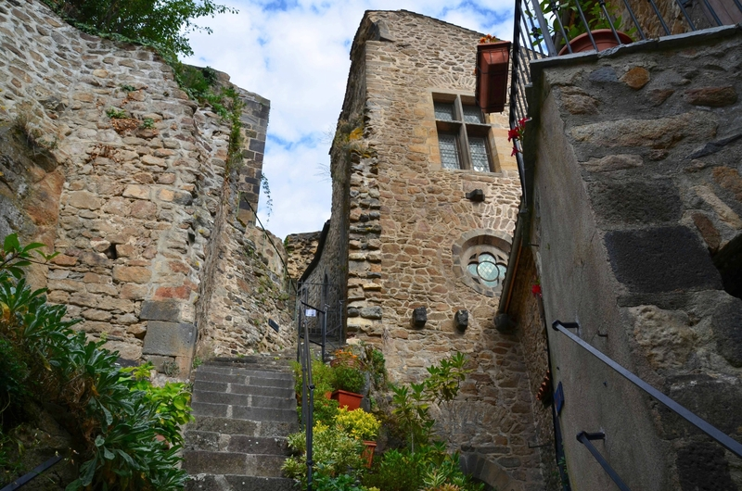

Slide 20
Les belles demeures en pierre et les ruelles fleuries dégagent une atmosphère tellement particulière qu'il est difficile de ne pas revenir sur ses pas au moindre détail.

Slide 21
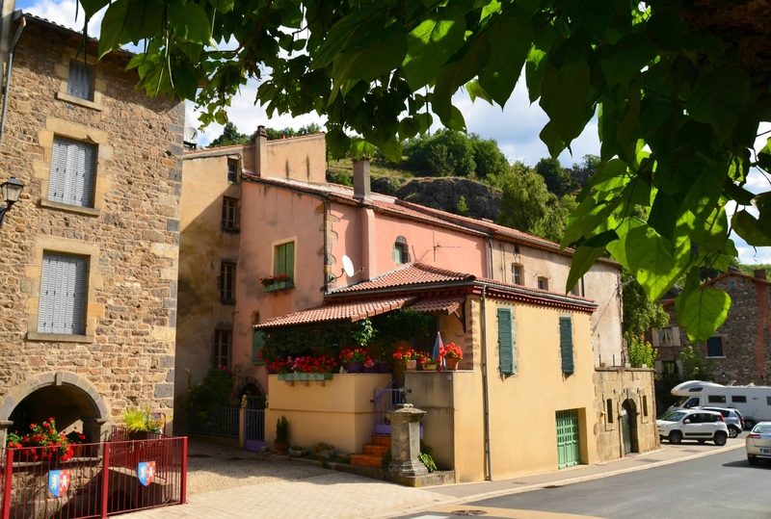

Slide 22
On comprend très vite pourquoi le lieu est réputé pour sa tranquillité, il y règne une ambiance paisible !

Slide 23
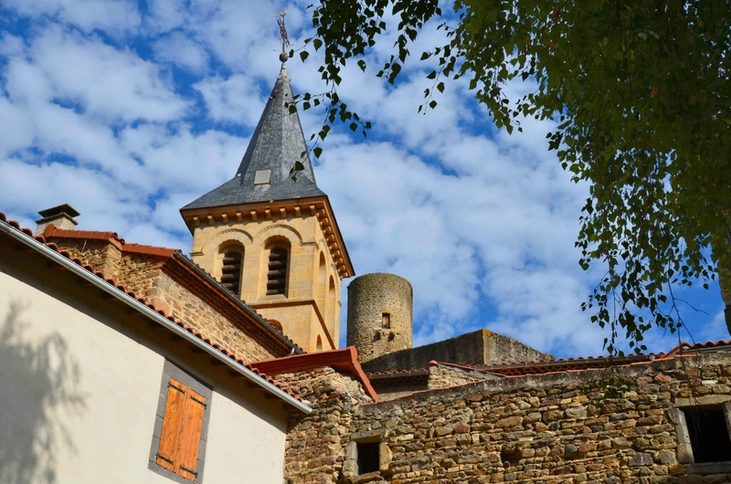

Slide 24
Il subsiste d'importants vestiges, de l'ensemble féodal, qui défendant le village de Saint-Floret (magnifiques fresques du 14e s.). Surplombant le village, se trouve le site du Chastel avec son église romane.

Slide 25
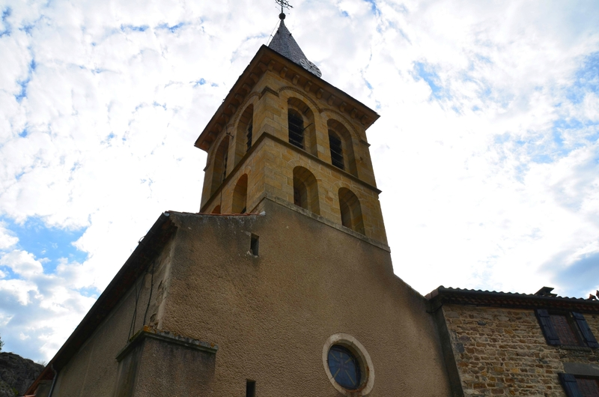

Slide 26
A notre grande suprise, nous avons trouvé, en nous promenant dans le village, un distributeur de pains, un peu comme nos distributeurs de banque. Il fallait y penser, j'ai trouvé l'idée géniale, surtout dans un petit village coupé du monde, cela peut dépanner bien des locaux ou touristes de passage. Ce que nous n'avons pas manqué de faire, car pas une boulangerie des kilomètres à la ronde.

Slide 27
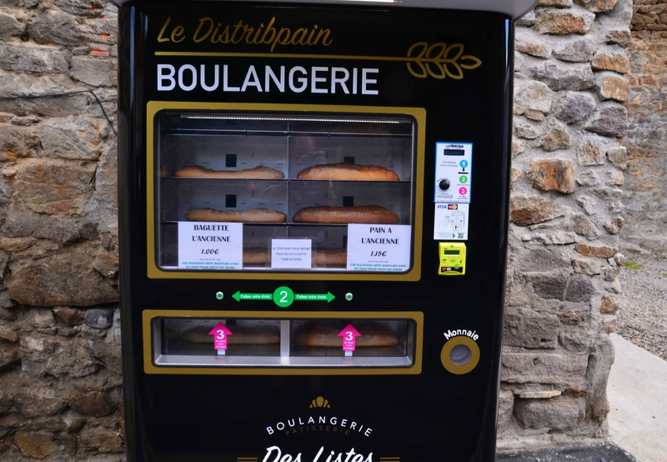

Slide 28
Saint Floret est également réputée pour son site du Chastel, avec sa chapelle romaine reconstruite, pour partie à la fin du Moyen-Age, et son clocher du XVIe cloisonné par sa nécropole.

Slide 29
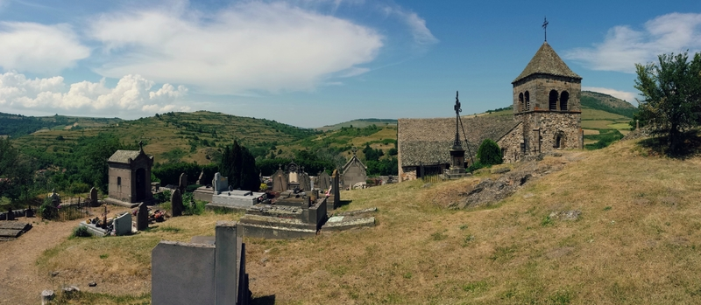

Slide 30
Ce Site archéologique est unique avec des tombes anthropomorphes, (adaptées au corps humain), creusées dans le granit, à l’époque mérovingienne.

Slide 31
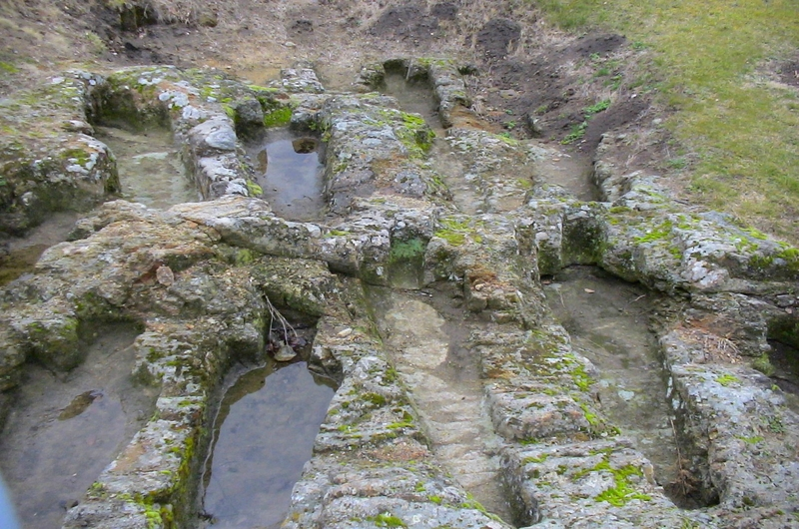

Slide 32
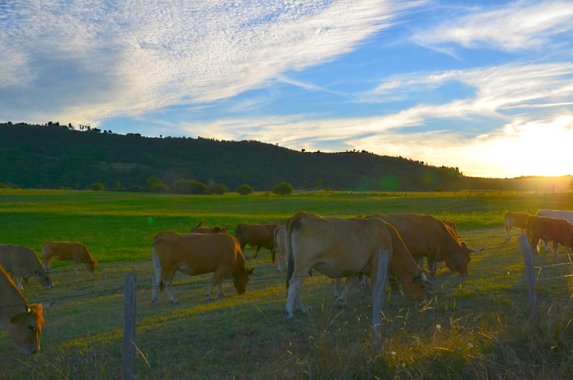

Slide 33
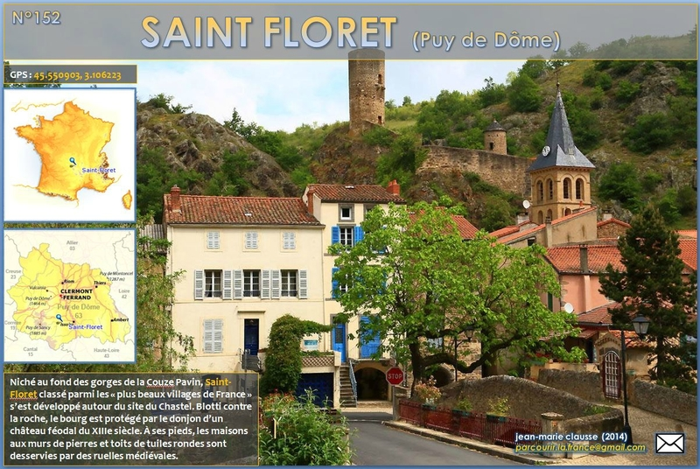

Slide 34
C’était
Au cœur des volcans
d’Auvergne

